Slide 1
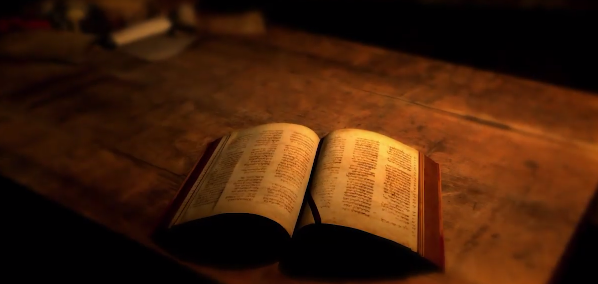

Epistola sobornicească a lui
IACOV
“după roadele lor îi veți cunoaște”
Autor
Dată
Destinatari | Context
Scop
Împărțire | Teme

Slide 2
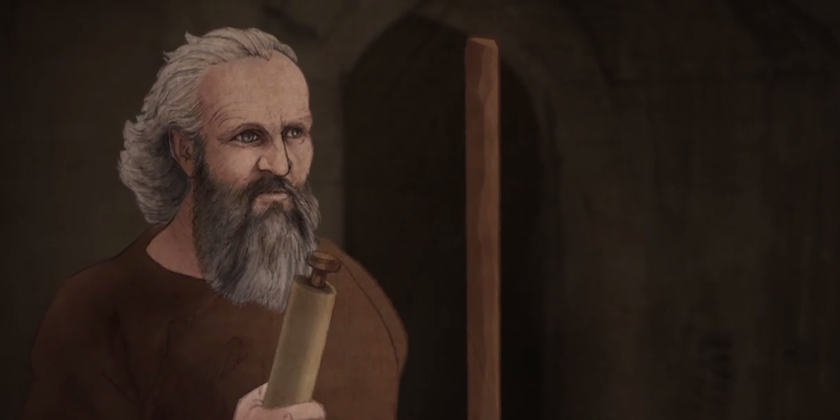
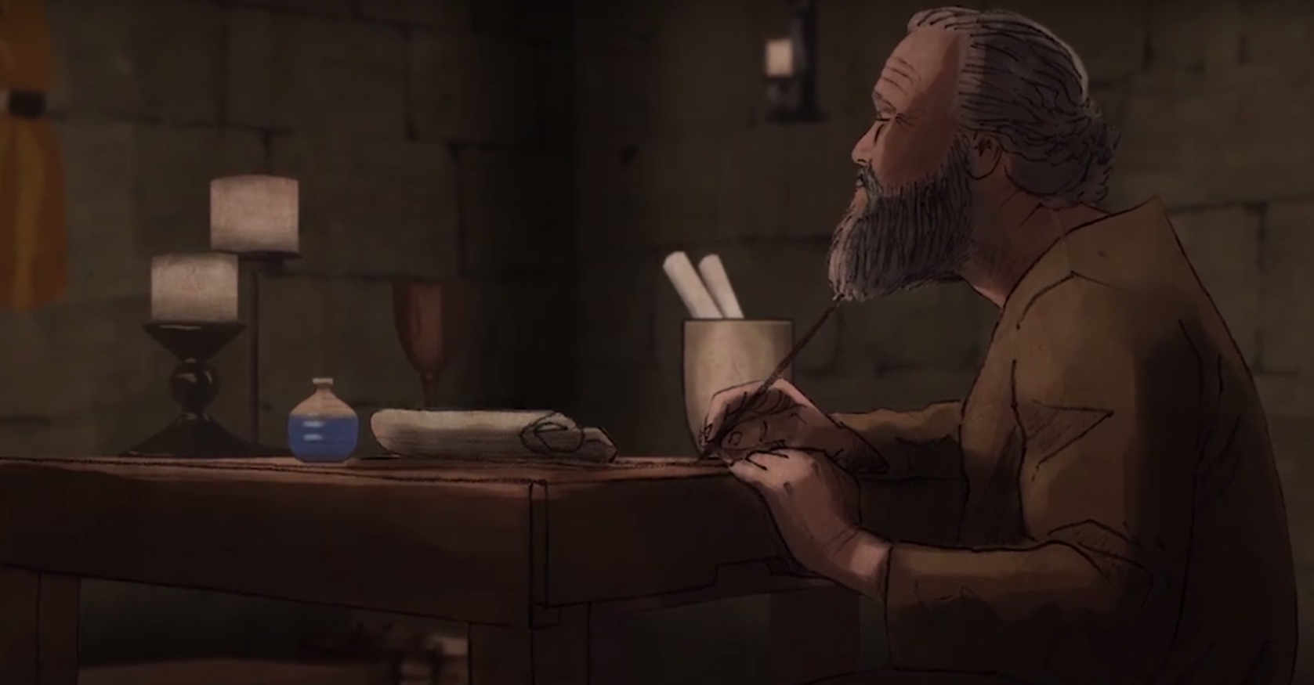
AUTORUL
“Iacov, rob al lui Dumnezeu şi al
Domnului Isus Hristos”
Iacov, fratele Domnului Isus
...
Iacov, fratele apostolului Ioan
Iacov, fiul lui Alfeu
Iacov, tatăl lui Tadeu

Slide 3
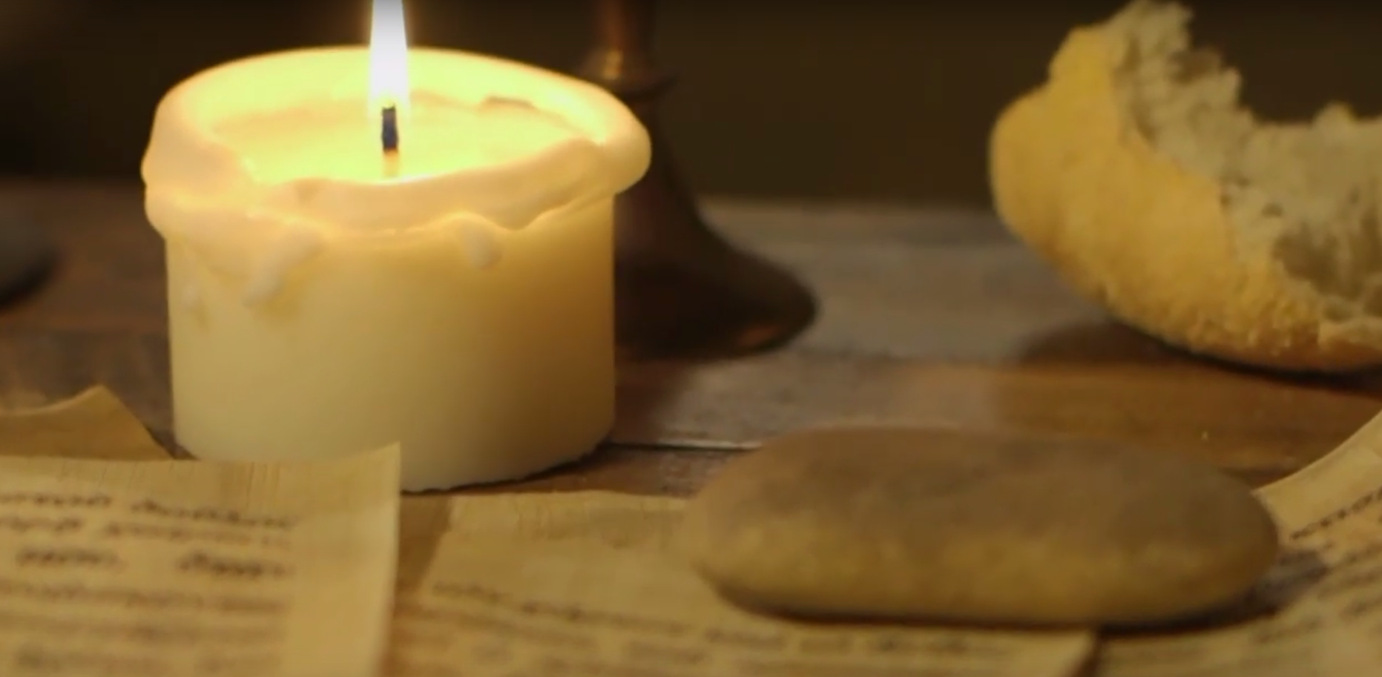
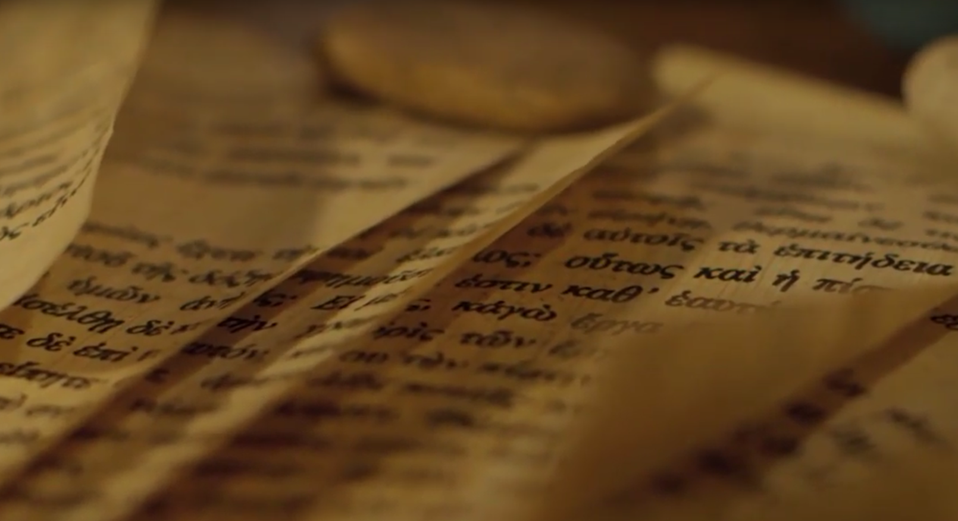
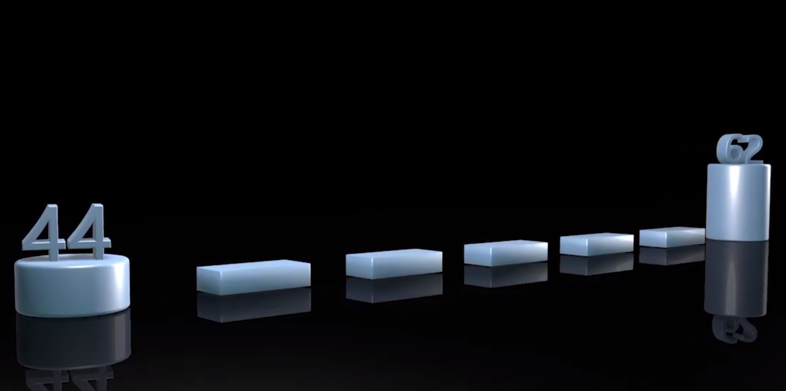
DATA
[ 50 - - - 60 ]

Slide 4
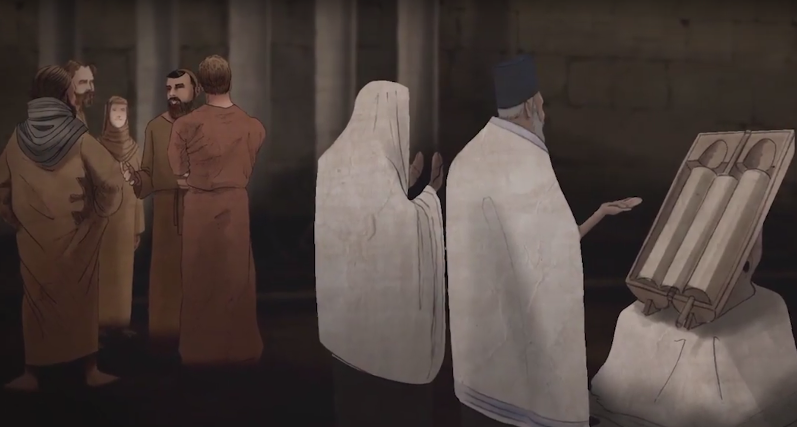
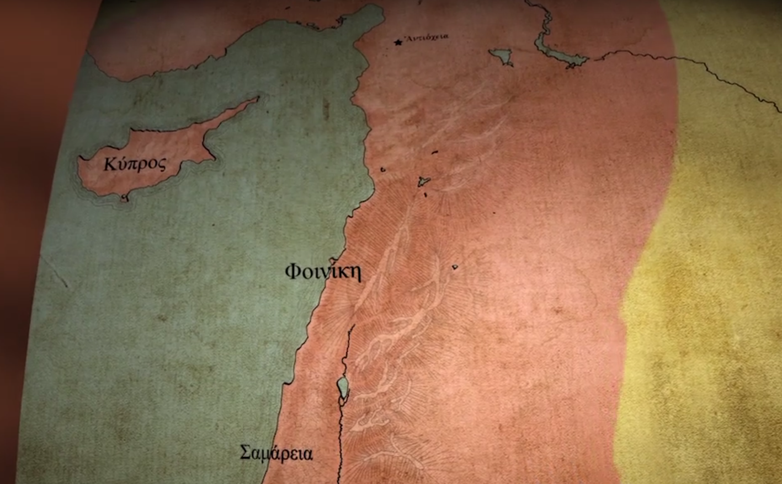
Destinatarii inițiali
CONTEXT
Trecerea de la iudaism la Creștinism
NU elimină
Pericolul formalismului religios !!!
“... către cele douăsprezece seminții care sunt împrăștiate ...”
Persecuții, foamete
Trecerea de la Iudaism la Creștinism
Eșecul de a pune în practică învățăturile creștine

Slide 5
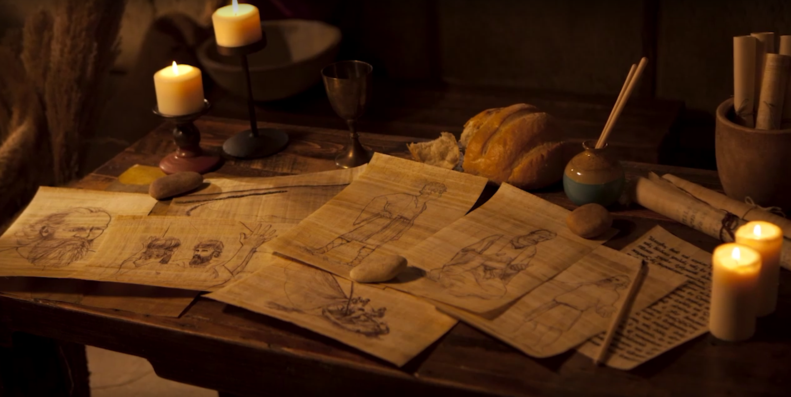
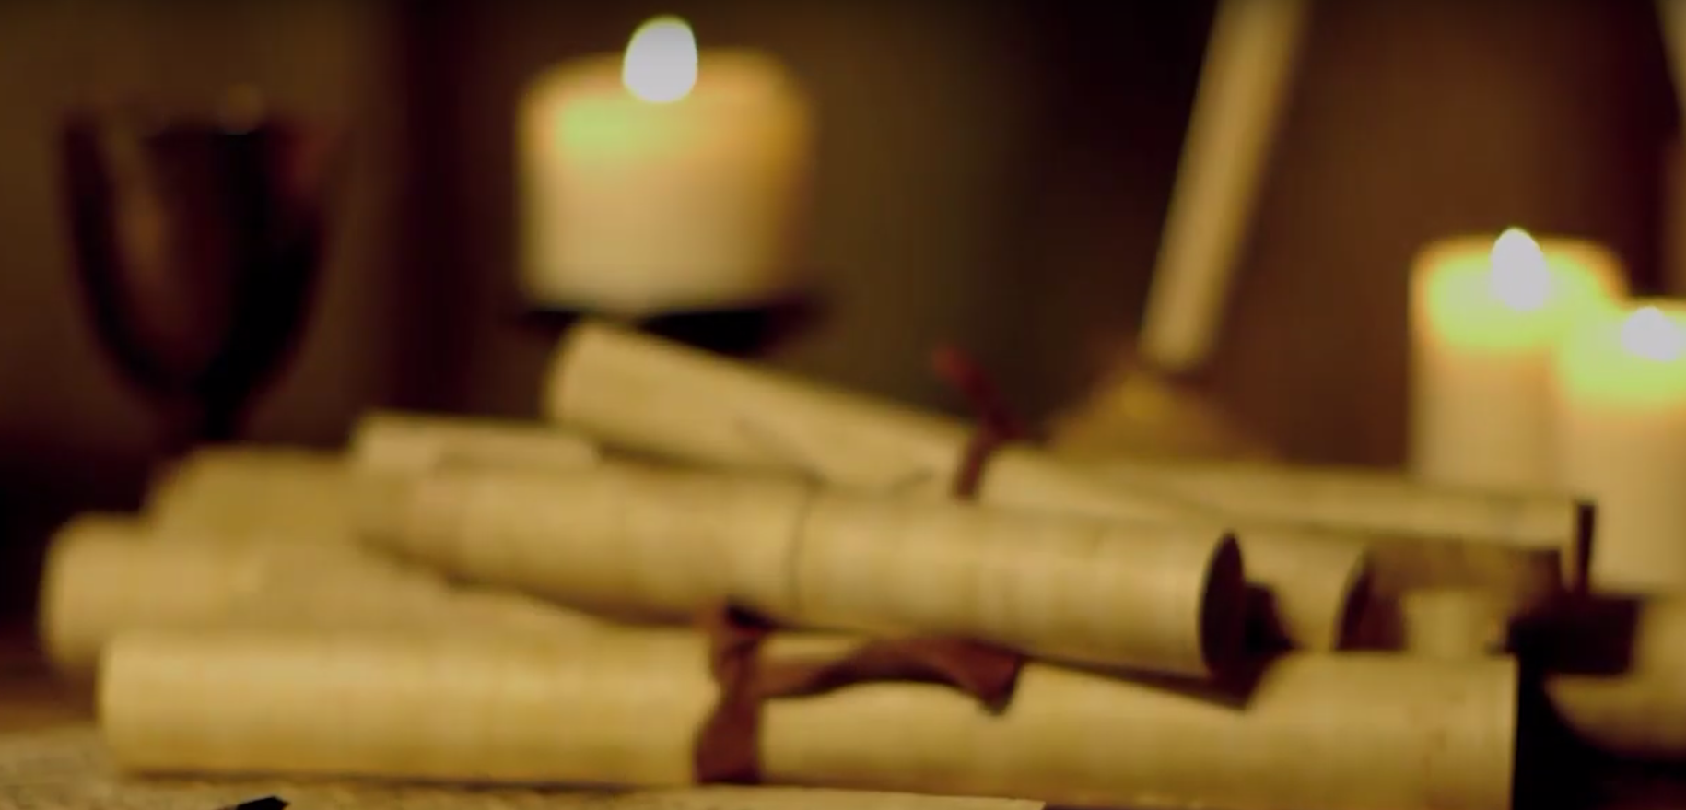
Împărțire
TEMELE PRINCIPALE
Credința vie - testată în trăire se vede în:
  raportarea la încercări sau ispite
  raportarea la lucrurile materiale
  raportarea la aproapele
  raportarea la Scripturi
  rugăciune
  vorbire
Cap 1: abordare pe scurt a temelor
  Trăsăturile umblării în credință
(Cap 2b): concept teologic central
  credința fără fapte este moartă!
Cap 2-5: dezvoltarea temelor, alternând

Slide 6
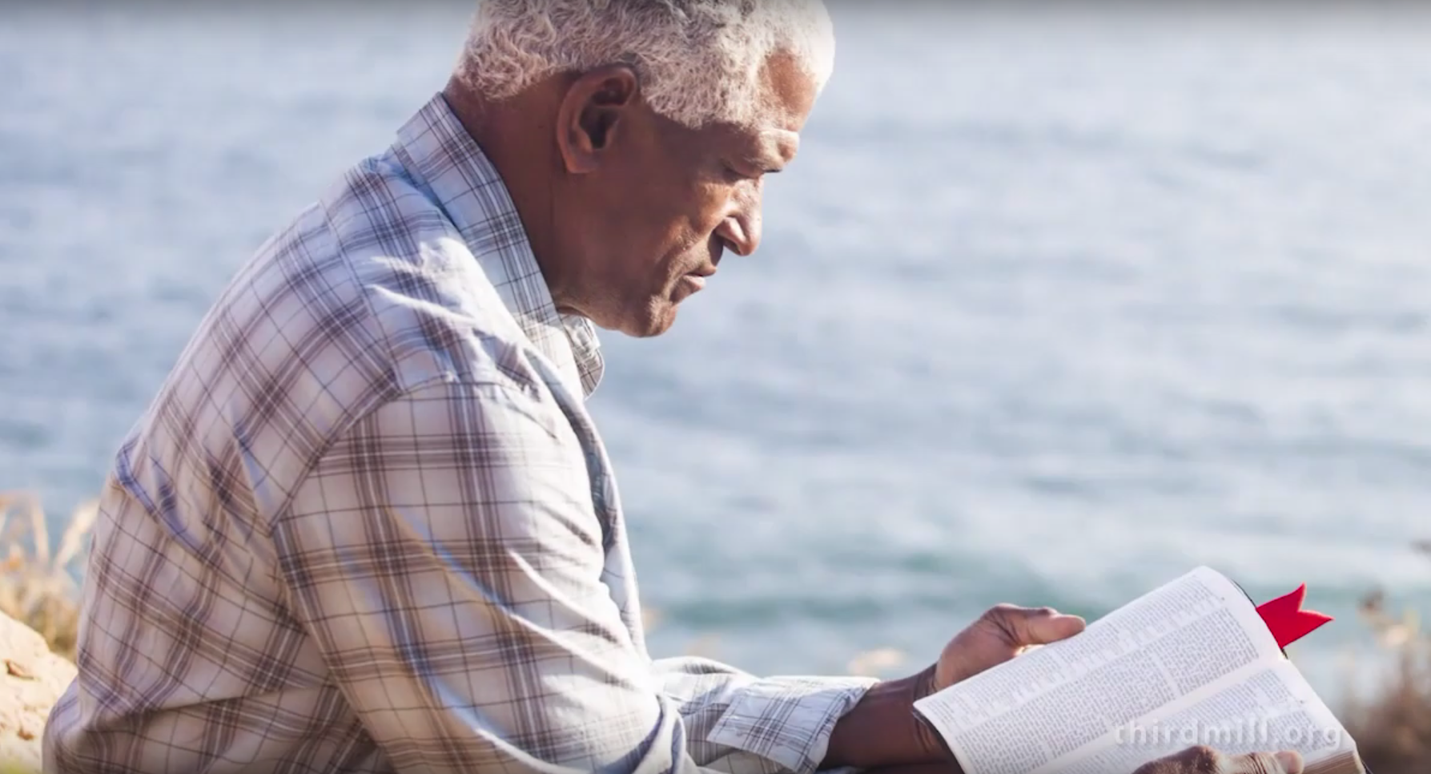
O credință vie păstrează
religia curată și neîntinată !

